Slide 1

美好典範的教會
牧場第一華人浸信會七週年堂慶
使徒行傳 11:22–26;13:1–4
01/18/2026
秦民輝牧師
FCBC, SGV
August 2, 2020 / Rev. Joseph Chun

Slide 2
使徒行傳 11:22–26
這風聲傳到耶路撒冷教會人的耳中，他們就打發巴拿巴出去，走到安提阿為止。他到了那裡，看見神所賜的恩就歡喜，勸勉眾人，立定心志，恆久靠主。這巴拿巴原是個好人，被聖靈充滿，大有信心。於是有許多人歸服了主。他又往大數去找掃羅，找著了，就帶他到安提阿去。他們足有一年的工夫和教會一同聚集，教訓了許多人。門徒稱為基督徒是從安提阿起首。

Slide 3
使徒行傳 13:1–4
在安提阿的教會中，有幾位先知和教師，就是巴拿巴和稱呼尼結的西面、古利奈人路求，與分封之王希律同養的馬念，並掃羅。他們事奉主、禁食的時候，聖靈說：要為我分派巴拿巴和掃羅，去做我召他們所做的工。於是禁食禱告，按手在他們頭上，就打發他們去了。他們既被聖靈差遣，就下到西流基，從那裡坐船往居比路去。

Slide 4
七年，是恩典的記號，也是使命的召喚
今天是我們教會的七週年堂慶。在聖經裡，「七」常常象徵完全、成全、安息。七年不是偶然，是神的恩典一步一步帶領我們走到今天。七週年，不只是回顧過去的感恩日，更是重新對準未來的屬靈里程碑。今天我們不只問：「神為我們做了什麼？」更要問：「神要我們成為一間怎樣的教會？」

Slide 5
使徒行傳 11 章與 13 章，為我們描繪了一間美好典範的教會——安提阿教會
這不是完美無缺的教會，卻是一間合神心意、被神使用、影響世界的教會。
今天，我們要從這兩段經文，看見三個標誌，幫助我們在第七年之後，繼續成為神所喜悅的教會

Slide 6
1) 以主恩為中心的教會（徒 11:22–24）
安提阿教會的開始，不是計劃，而是神的恩典
巴拿巴的屬靈眼光：看見恩典，就歡喜
勸勉的核心：立定心志，恆久靠主

Slide 7
安提阿教會的開始， 不是計劃，而是神的恩典
「他到了那裡，看見神所賜的恩就歡喜，勸勉眾人，立定心志，恆久靠主。」（徒 11:23）
安提阿教會的誕生，並不是因為某個宏大的植堂策略，而是因為逼迫中的信徒被分散，卻把福音帶到了外邦人中間。這提醒我們：教會的根基，不是人的能力; 教會的開始，也不是人的功勞; 乃是神主動施恩
當耶路撒冷教會差派巴拿巴去查看時，他看到什麼？不是建築物, 不是人數報告, 不是財務報表, 他看見的是「神所賜的恩」

Slide 8
安提阿教會的開始， 不是計劃，而是神的恩典
一間美好典範的教會，最重要的標誌是：
人來到其中，能看見神的恩典正在運行。

Slide 9
巴拿巴的屬靈眼光：看見恩典，就歡喜
聖經形容巴拿巴是「好人，被聖靈充滿，大有信心」。屬靈成熟的人，有一個特徵：他不是先挑毛病，而是先看見神的工作巴拿巴沒有說：「他們背景不夠純正」也沒有說：「這些外邦人不夠猶太」
他看見神的恩，就歡喜。堂慶的日子，我們也被邀請有同樣的眼光：看見神如何在我們當中拯救人, 醫治人建立家庭, 更新生命, 不是因為我們完美，而是因為主仍然施恩。

Slide 10
巴拿巴的屬靈眼光：看見恩典，就歡喜
巴拿巴沒有要求人「恆久靠制度、靠人、靠傳統」，而是 —— 恆久靠主。「恆久」（προσμένω）
原意是：持續黏附、不離開、堅定連結。
美好典範的教會，不是短暫火熱的教會，而是一群人長久、穩定、真實地依附基督。

Slide 11
2) 以真理與生命塑造為使命的教會 （徒 11:25–26）
教會不是活動中心，而是門徒工廠
「基督徒」不是稱號，而是生命的樣式
七週年之後，我們要更深地成為「被塑造的人」

Slide 12
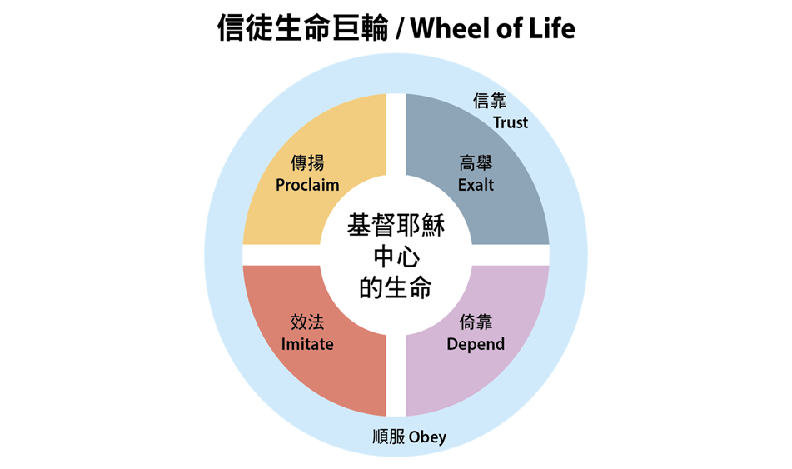
七年之後
我們最需要的不是更聰明的方法，
而是更深的依靠主。

Slide 13
教會不是活動中心，而是門徒工廠
巴拿巴做了一件非常重要的事 —— 他去找掃羅（保羅）
他不是找名氣, 不是找資源, 而是找神所預備、能教導真理的人
接下來發生什麼？整整一年, 聚集, 教訓, 塑造, 這不是速成班，而是長時間的生命培育 ~ 「他們足有一年的工夫和教會一同聚集，教訓了許多人；門徒稱為基督徒，是從安提阿起首。」

Slide 14
教會不是活動中心，而是門徒工廠
一間美好典範的教會，一定是 重視教導神話語的教會

Slide 15
「基督徒」不是稱號，而是生命的樣式
「基督徒」（Χριστιανός）原本可能是外人給的綽號，意思是：「像基督的人」、「屬於基督的一群人」。
不是因為他們掛十字架, 不是因為他們自稱信徒, 而是因為：他們的生命，太像耶穌了
今天的人如何認出我們的教會？是因為我們的名字？還是因為我們的生命氣息？
一間美好典範的教會，不是讓人記住講員，而是讓人看見 —— 基督活在我們中間。

Slide 16


Slide 17

堂慶不是結束一個階段
而是進入一個更成熟、更扎根的階段。
不只是「來聚會」, 而是「被塑造」
不只是「知道道理」, 而是「活出基督」

Slide 18
3) 以敬拜、禱告與差遣為動力的教會 （徒 13:1–4）
教會最重要的事奉方向：先事奉主
聖靈主動說話，教會順服回應
七週年後的呼召：從被建立，到被差遣

Slide 19
教會最重要的事奉方向：先事奉主 （徒 13:1–4）
「他們事奉主，禁食的時候，聖靈說：要為我分派巴拿巴和掃羅 ……」
安提阿教會不是先開會討論策略，而是事奉主（敬拜）、禁食、禱告。
一間真正有能力的教會，一定是一間先向上對準神，再向外回應世界的教會。

Slide 20
聖靈主動說話，教會順服回應 （徒 13:1–4）
聖靈主動說話，教會順服回應
差派宣教士，不是人的野心，而是聖靈的呼召。
而最震撼的是：他們差派的，是最重要、最有恩賜的人。
美好典範的教會，不是只「留下最好的」，而是願意為神的國度，放手最好的。

Slide 21
七週年後的呼召：從被建立，到被差遣 （徒 13:1–4）
七年，不再只是「被照顧的教會」，
而是逐漸成為 ——
能祝福別人的教會
能差遣人的教會
有屬靈影響力的教會

Slide 22
結語：七年之後，讓我們繼續成為美好典範
美好典範的教會，不是沒有問題的教會，
而是 ——
以主恩為中心，恆久靠主
以真理塑造生命，活出基督
以敬拜禱告為根基，順服聖靈差遣

Slide 23
結語：七年之後，讓我們繼續成為美好典範
今天不是只有慶祝，而是一次重新獻上的時刻。
願我們在第七年之後，仍然讓人說：
「在這裡，我看見神的恩典。」
「在這裡，我遇見活著的基督。」
「在這裡，有一群人，願意為神的國被差遣。」
願榮耀歸給神，直到永永遠遠。阿們。

